Slide 1
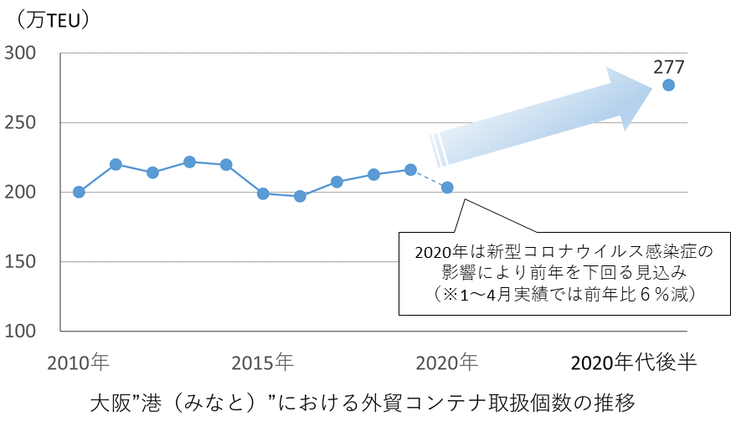
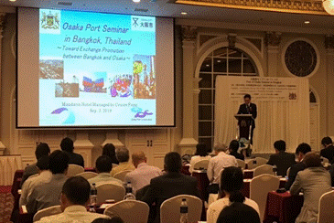
３ 具体的な取組み
⑴ モノの交流を増やす（港湾物流）
国際コンテナ戦略港湾の取組み
 | 2019年 | 【目標】 2020年代後半
大阪“みなと” | 3,225万トン （216万TEU） | 4,050万トン （277万TEU）
（内）大阪港 | 3,214万トン （213万TEU） | 4,000万トン （271万TEU）
（内）堺泉北港 | 11万トン （3万TEU） | 50万トン （6万TEU）
大阪港は、コンテナ港湾の国際競争力を強化するため、さらなる「選択」と「集中」を図ることとして、国が平成22年（2010年）に国際コンテナ戦略港湾として選定した阪神港の一翼を担うべく、また、大阪府営港湾との統合メリットを活かし、引き続き、 以下の「集貨」 「創貨」「競争力強化」の取組みを進めます。
【外貿コンテナ取扱量】
■ 貨物を集める「集貨」
国際基幹航路の維持・拡大につながる貨物誘致や航路開設等に対する各種インセンティブ策や、国内外での荷主企業等へのポートセールス活動を実施します。
また、堺泉北港の強みである充実した内航ネットワークも活かし、大阪”みなと”の集貨機能を高めます。
【大阪“みなと”における外貿コンテナ取扱個数の推移 】
■ 新たな貨物を産み出す「創貨」
物流企業・産業の臨海部への立地促進による貨物の創出を図ります。
農水産品等の輸出を促進するための新たな仕組みづくりを行います。
物流面：小規模の貨物を冷凍コンテナに混載し
て輸出するサービスを提供する物流事業
者の支援等
商流面：食の輸出セミナーや、海外バイヤーとの
商談会の開催（府市連携してより広く国
内サプライヤーへの周知を実施）等
【大阪港セミナー（令和元年9月 バンコク） 】
■ 港湾施設の機能強化など「競争力強化」
コンテナ船の大型化等に対応した主航路の増深・拡幅や夢洲コンテナターミナルC12荷さばき地の拡張等を実施します。
国のAIターミナル実現に向けた取組みを踏まえ、CONPAS※（新・港湾情報システム）の導入など大阪港におけるコンテナターミナルの効率化・生産性向上に資する取組みを進めます。
港湾運営会社制度の活用などによるコンテナターミナル等の利便性向上や港湾コスト削減に向けた取組みを進めます。
※CONPAS・・・コンテナターミナルにおけるゲート処理やヤー ド内の荷役作業の効率化等を
目的とした新しい港湾情報システムのこと。国土交通省関東地方整備局が開発。
「Container Fast Pass」の略。

Slide 2
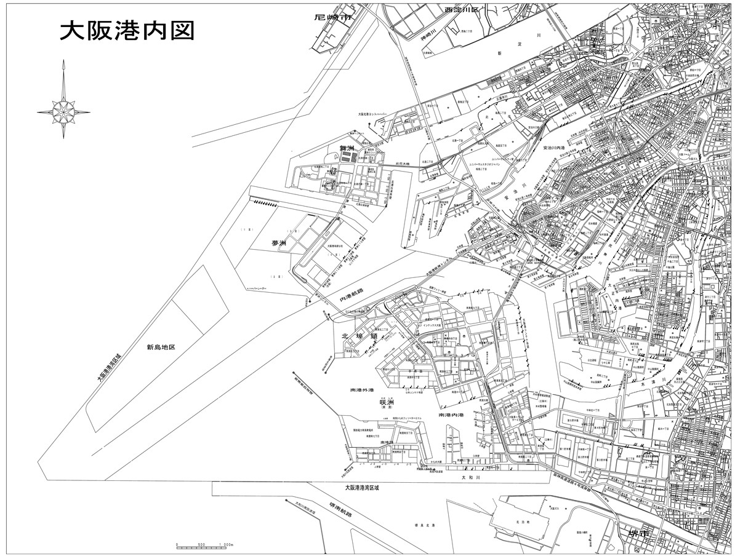
物流拠点としての更なる機能強化
〇 大阪港の港湾施設の機能強化
大阪港では、コンテナ船の大型化への対応や次世代高規格コンテナターミナルの実現をめざし、国際物流拠点としての更なる機能強化に向け、主航路の増深・拡幅、夢洲においてはC12荷さばき地の拡張等高規格コンテナターミナルの整備を推進するとともに、道路や橋梁の拡幅、鉄道及びコンテナ車整理場等の整備を行います。
舞洲東交差点
立体交差化などの交差点改良
此花大橋
4車線を6車線に拡幅
歩道部の車道への変更など
舞洲幹線道路
此花大橋と夢舞大橋の拡幅に合わせた幹線道路の車線拡幅（路面標示書替、ガードレール撤去）
夢洲幹線道路（周辺道路改良含む）
4車線道路を6車線に拡幅
夢洲C10-12
夢舞大橋
4車線を6車線に拡幅
（ガードレール撤去等、橋面整備）
夢洲コンテナターミナル
Ｃ12荷さばき地の拡張等
夢洲コンテナ埠頭航路・泊地
浚渫（増深：15m⇒16m）
コンテナ車整理場
道路上のコンテナ車両の収容
鉄道（南ルート）
北港テクノポート線の夢洲駅までのインフラ整備（及びインフラ外部の負担）
主航路
浚渫（増深：15m⇒16m・拡幅400m⇒560m）
浚渫土砂処分場（新島2-1区）の整備
【港湾物流機能強化に向けたインフラ整備】

Slide 3
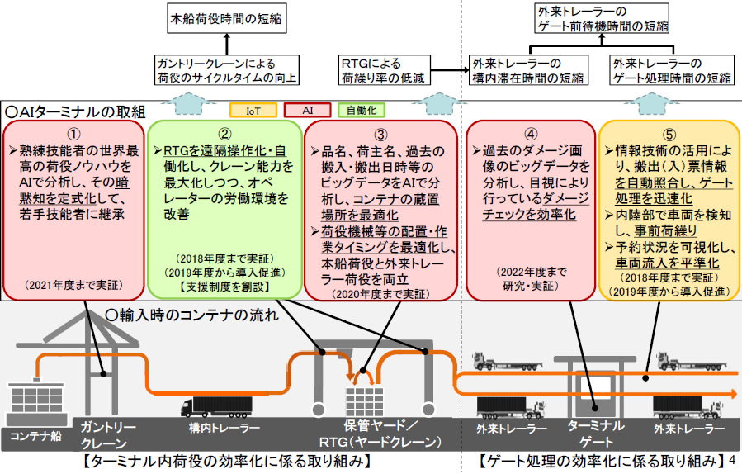
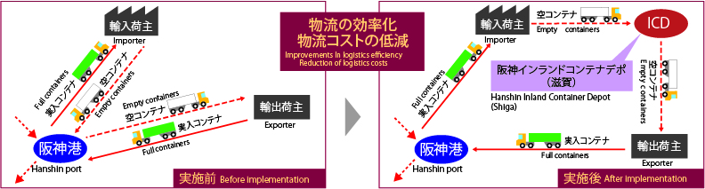
〇 コンテナターミナルの効率化・生産性向上
大阪港のコンテナターミナル周辺において滞留が発生する場合があることに加え、港湾労働者の労働環境の改善が求められていることなどから、国のAIターミナル実現に向けた取組みも踏まえ、大阪港におけるコンテナターミナルの効率化、生産性や安全性向上等に資する取組みを進めます。また、荷役機械のハイブリッド化や再生可能エネルギーの活用など環境に配慮したターミナルの実現に取り組んでいきます。
■ CONPAS導入
ゲート処理の効率化、セキュリティの向上を図るため、横浜港で試験運用を実施している新たな港湾情報システム「CONPAS」の阪神港への導入により、ゲート前混雑の解消や外来トレーラーのターミナル滞在時間の短縮等を図ります。
■ AI等を活用したターミナルの効率化・最適化
コンテナ船の大型化に伴い、コンテナ船着岸時間が長期化するなど、ターミナル荷役作業の波動性が増大している一方、労働力人口の減少や高齢化の進展による将来の港湾労働者不足が懸念されている状況も踏まえ、AIを活用したコンテナ蔵置場所等の最適化やコンテナダメージチェックの効率化、RTG※等の遠隔操作化・自働化に向けた取組みを進めます。
※RTG・・・「Rubber Tired Gantry crane」の略。タイヤ式門型クレーンのこと
【AIターミナルの実現に向けた取組みの概要（国土交通省ホームページより）】
■ コンテナラウンドユース
内陸部のインランドデポ※にてコンテナのマッチングと積み替えを行うことにより、空コンテナの陸上輸送を削減できるコンテナラウンドユースを推進し、物流の効率化や荷主の物流コストの低減、環境負荷の低減を図ります。
インランドデポ（ICD）・・・貿易貨物の内陸輸送ルートの接続・集配地点に位置し、貨物の集配、保管等が
行われる港湾、空港以外の内陸部（インランド）にある輸送基地のこと
大阪港
大阪港
堺泉北港
堺泉北港
【インランドデポを活用したコンテナラウンドユース（イメージ）】

Slide 4
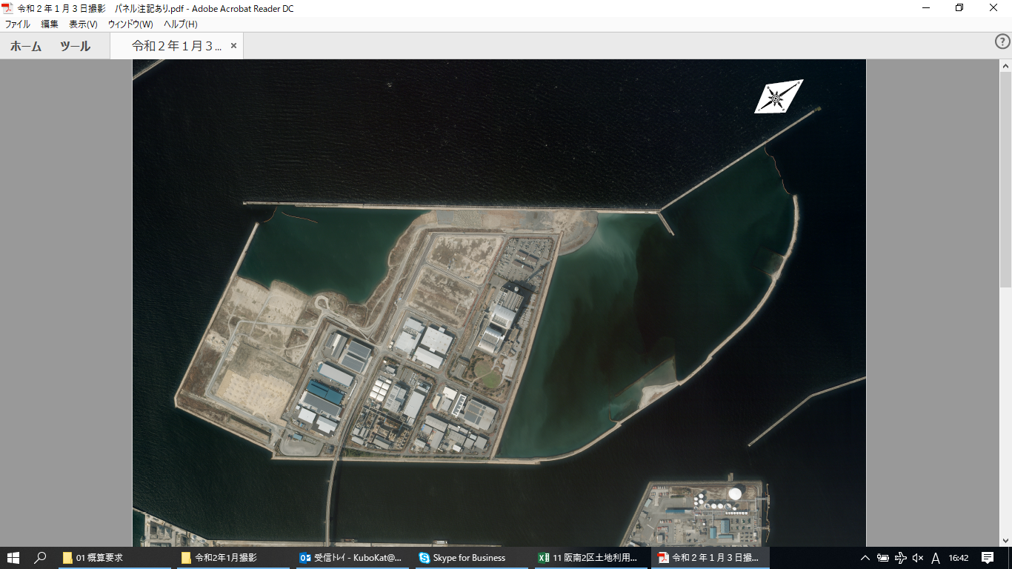
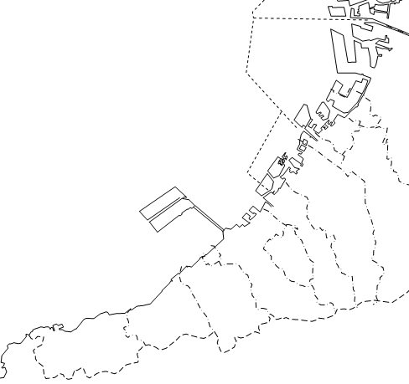
〇 堺泉北港の埠頭再編による内航RORO等の機能強化
堺泉北港や阪南港においては、輸出自動車や合板、建設資材などの特定貨物の拠点港としての役割を担うため、港湾施設の整備促進や活用を図ります。
さらに、堺泉北港では、助松・汐見沖地区の埠頭再編を進め、モーダルシフトの更なる進展に対応するため、内航RORO等の機能強化し、大阪港の国際競争力強化にも寄与します。
また、汐見沖地区（泉大津フェニックス）や阪南２区のインフラ整備を進めるとともに、地元市町等と連携した企業誘致活動を実施します。
再編前（現在）
再編後
埠頭再編・機能集約
【堺泉北港 助松地区・汐見沖地区】
第2期製造業用地
堺泉北港 助松地区
・汐見沖地区
高石市
岸和田市貝塚市
クリーンセンター
親水緑地
阪南港 阪南２区
（ちきりアイランド）
泉大津市
第１期保管
施設用地
干潟
岸和田市
第１期製造業用地
【阪南港 阪南２区】

Slide 5
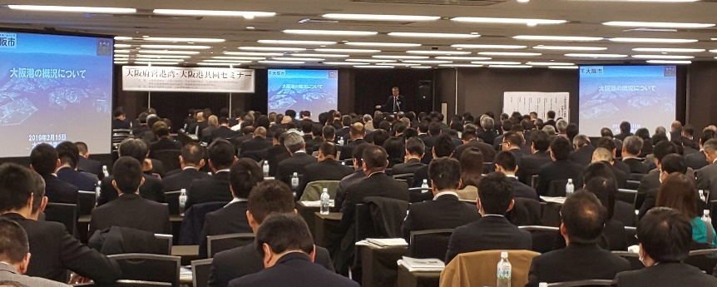
〇 戦略的なポートセールスの展開
大阪“みなと”のプレゼンスを向上させるため、府市の顧客情報や人的リソースを共有し、顧客の多様なニーズに対して複数の選択肢を提供します。
大阪港と大阪府営港湾は共通の背後地、集貨圏を有し、府市連携することで荷主にとっても利便性が高まることから、阪神高速大和川線の全線開通を一つの契機として、広域交通ネットワークにより結ばれる奈良・三重方面等における共同集貨活動（セミナー開催を含む）を実施するなど、ポートセールスを展開します。
また、これまで大阪府・大阪市が個別に所有していた顧客情報等を共有するとともに、共同集貨活動により潜在的な需要を捉え、大阪港、府営港湾の両港利用に対するインセンティブ策等の検討も行いながら、大阪港のコンテナや堺泉北港の中古車等、各港の強み（特色）を活かした、より戦略的な集貨・創貨策を大阪港湾局として推し進めます。
加えて、大阪港埠頭株式会社や、港湾運営会社である阪神国際港湾株式会社や堺泉北埠頭株式会社と連携したポートセールスを実施することにより機動的な取り組みが実施できます。
【“みなと”への充実した交通ネットワーク】
【大阪府営港湾・大阪港共同セミナー（平成31年2月 大阪市）】

Slide 6
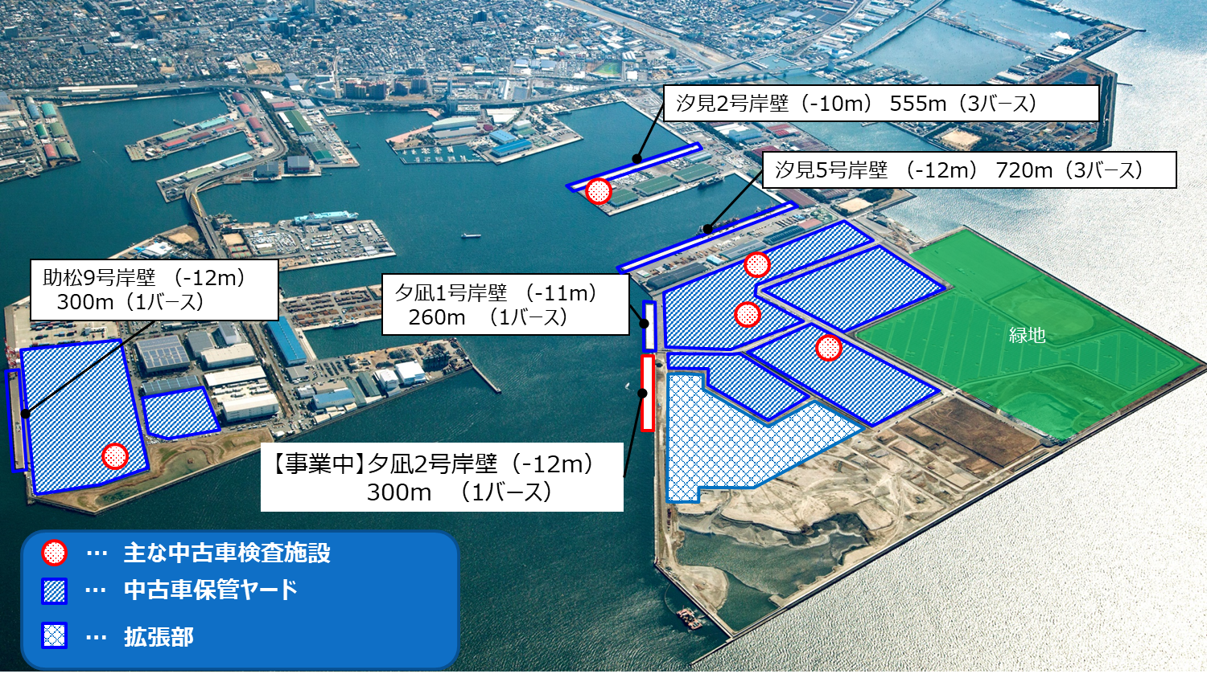
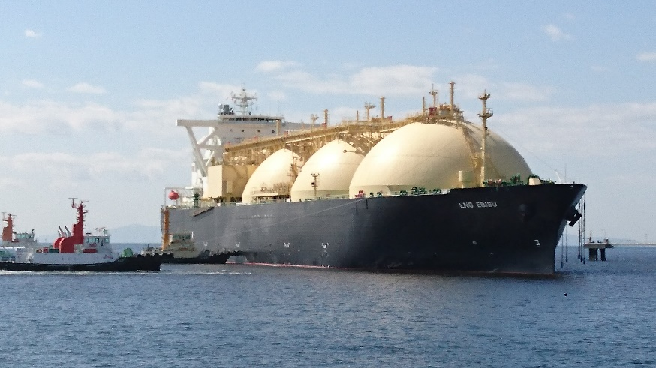
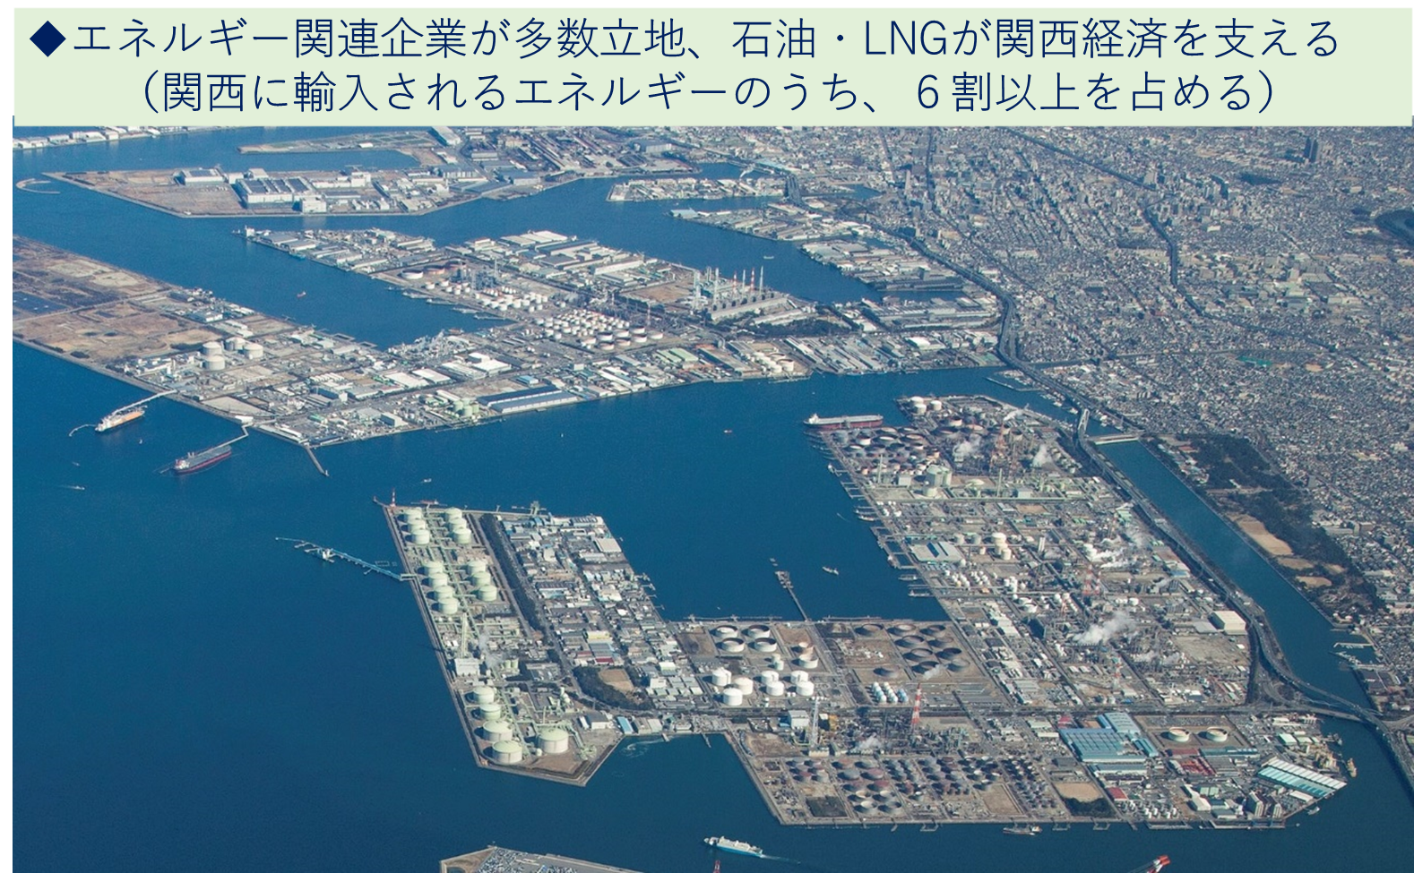
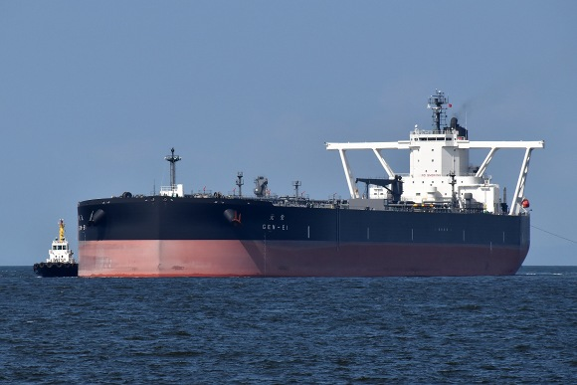
〇 中古車輸出拠点の機能強化
国内有数の中古車輸出拠点として、堺泉北港を中古自動車の集約・輸出の拠点港の機能を強化します。
充実した中古車関連施設や内航定期航路を活かし、さらにヤードの拡充・集約化することで、さらなる中古車の集貨を図るとともに、夕凪２号岸壁の整備を進め、中古車輸出拠点としての機能向上に努めます。
また、堺泉北港の強みである中古車について、大阪港のコンテナ航路と組み合わせるなど航路の新設・拡充を含めた集貨、創貨を強化していきます。
【充実した中古車関連施設】
〇 大阪湾のエネルギー拠点としての機能維持・強化
東日本大震災以降、火力発電への依存度が増加する中で、LNG輸入が拡大するなど、エネルギー供給拠点としての重要性が更に増しています。堺泉北港は、大阪湾のエネルギー拠点として、原油やLNGなどを安定供給するための役割を果たしています。
堺泉北港
ＬＮＧ船
堺泉北臨海工業地帯
石油タンカー船

